Slide 1


第七讲 差分方程模型
7.1 市场经济中的蛛网模型
7.2 减肥计划——节食与运动
7.3 差分形式的阻滞增长模型
7.4 按年龄分组的种群增长

Slide 2
7.1 市场经济中的蛛网模型
供大于求
价格下降
减少产量
现
象
数量与价格在振荡
增加产量
价格上涨
供不应求
描述商品数量与价格的变化规律
问
题
商品数量与价格的振荡在什么条件下趋向稳定
当不稳定时政府能采取什么干预手段使之稳定

Slide 3
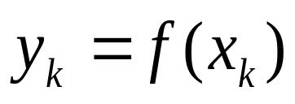
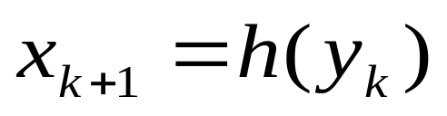
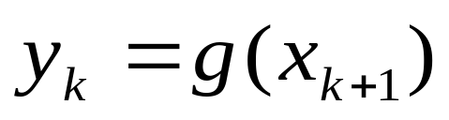
蛛 网 模 型
x_{k}~第k时段商品数量；y_{k}~第k时段商品价格
消费者的需求关系
需求函数
减函数
生产者的供应关系
供应函数
增函数
y
f
g
f与g的交点P₀(x₀,y₀) ~ 平衡点
y₀
P₀
一旦x_{k}=x₀，则y_{k}=y₀,
x_{k+1},x_{k+2},…=x₀, y_{k+1},y_{k+2}, …=y₀
0
x₀
x

Slide 4
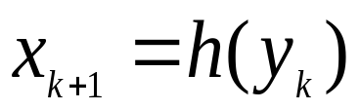

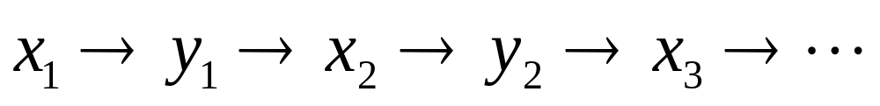
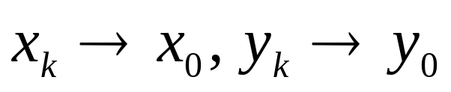
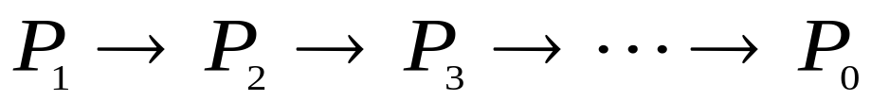
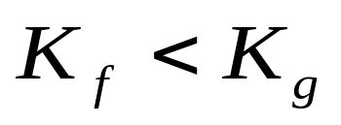
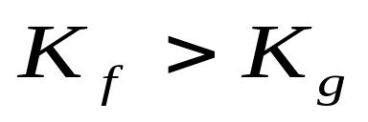
蛛 网 模 型
设x₁偏离x₀
×
×
×
P₀是稳定平衡点
P₀是不稳定平衡点
y
y
f
g
P₃
y₂
曲线斜率
P₄
P₄
f
g
P₃
y₀
P₀
y₀
P₀
y₃
P₂
y₁
P₂
P₁
P₁
0
x₂
x₀
x₃
x₁
x
0
x₀
x

Slide 5
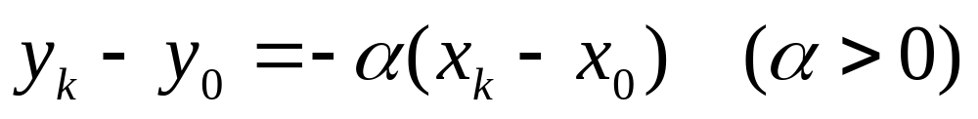
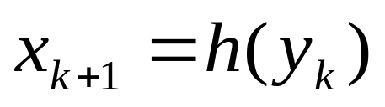
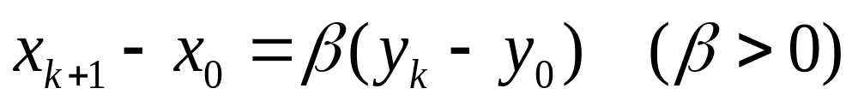
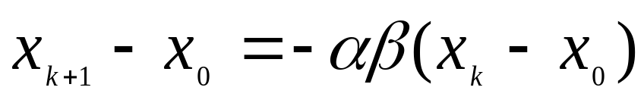
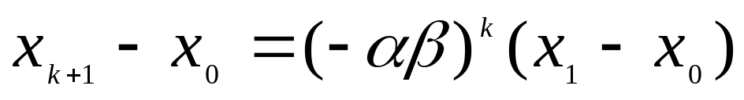
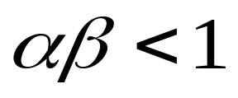
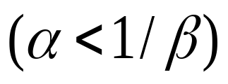
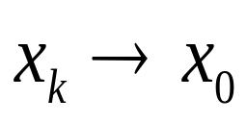
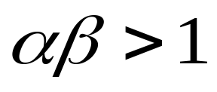
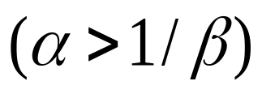
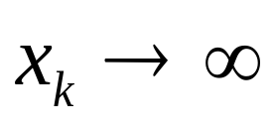
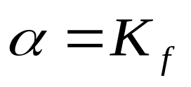
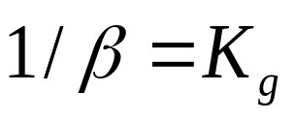
方 程 模 型
在P₀点附近用直线近似曲线
P₀稳定
P₀不稳定
方程模型与蛛网模型的一致

Slide 6
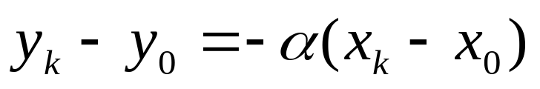
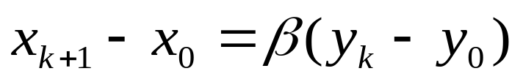
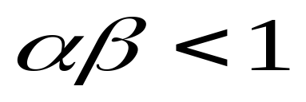
结果解释
结果解释
考察α , β 的含义
x_{k}~第k时段商品数量；y_{k}~第k时段商品价格
α ~ 商品数量减少1单位, 价格上涨幅度
β ~ 价格上涨1单位, (下时段)供应的增量
α ~ 消费者对需求的敏感程度
α小, 有利于经济稳定
β ~ 生产者对价格的敏感程度
β 小, 有利于经济稳定
经济稳定

Slide 7
结果解释
经济不稳定时政府的干预办法
1. 使 α 尽量小，如 α=0
y
g
需求曲线变为水平
y₀
f
以行政手段控制价格不变
0
x
2. 使 β 尽量小，如 β =0
y
g
供应曲线变为竖直
f
靠经济实力控制数量不变
0
x₀
x

Slide 8
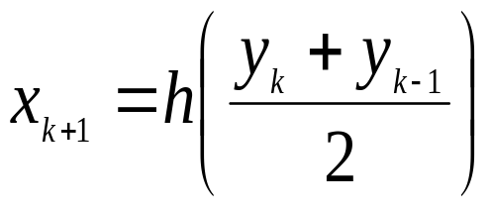
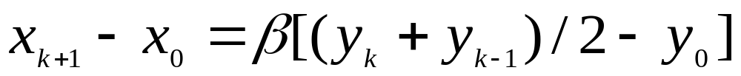
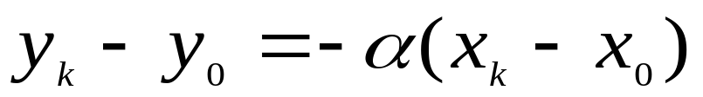
模型的推广
生产者管理水平提高
生产者根据当前时段和前一时段的价格决定下一时段的产量。
设供应函数为
需求函数不变
二阶线性常系数差分方程
x₀为平衡点
研究平衡点稳定，即k→∞, x_{k}→x₀的条件

Slide 9
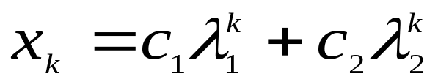
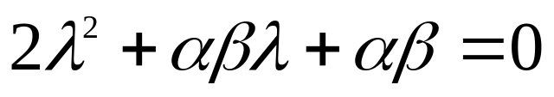
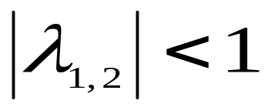
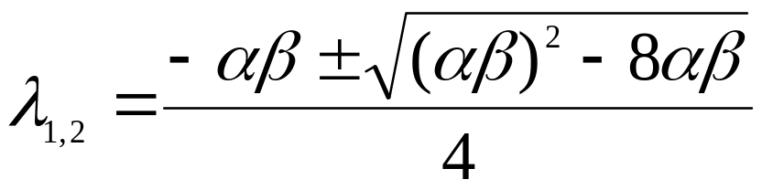
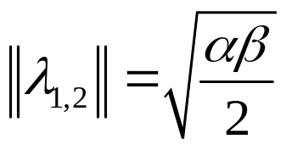
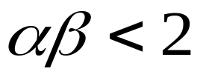
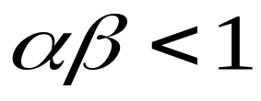
模型的推广
方程通解
(c₁, c₂由初始条件确定)
λ_{1, 2}~特征根，即方程 的根
平衡点稳定，即k→∞, x_{k}→x₀的条件:
平衡点稳定条件
比原来的条件 放宽了

Slide 10

7.2 减肥计划——节食与运动
体重指数BMI=w(kg)/l²(m²). 18.5<BMI<25 ~正常； BMI>25 ~ 超重; BMI>30 ~ 肥胖.
背景
多数减肥食品达不到减肥目标，或不能维持
通过控制饮食和适当的运动，在不伤害身体的前提下，达到减轻体重并维持下去的目标
分析
体重变化由体内能量守恒破坏引起
饮食（吸收热量）引起体重增加
代谢和运动（消耗热量）引起体重减少

Slide 11
模型假设
1）体重增加正比于吸收的热量——每8000千卡增加体重1千克；
2）代谢引起的体重减少正比于体重——
每周每公斤体重消耗200千卡 ~ 320千卡(因人而异),
相当于70千克的人每天消耗2000千卡 ~ 3200千卡；
3）运动引起的体重减少正比于体重，且与运动形式有关；
4）为了安全与健康，每周体重减少不宜超过1.5千克，每周吸收热量不要小于10000千卡。

Slide 12
减肥计划
某甲体重100千克，目前每周吸收20000千卡热量，体重维持不变。现欲减肥至75千克。
1）在不运动的情况下安排一个两阶段计划。
第一阶段：每周减肥1千克，每周吸收热量逐渐减少，直至达到下限（10000千卡）；
第二阶段：每周吸收热量保持下限，减肥达到目标
2）若要加快进程，第二阶段增加运动，试安排计划。
3）给出达到目标后维持体重的方案。

Slide 13
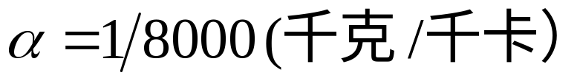

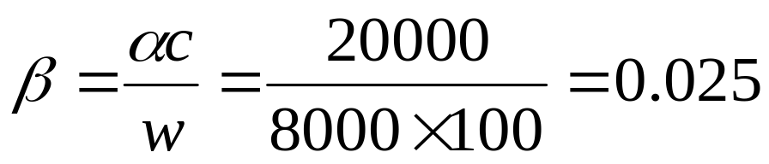
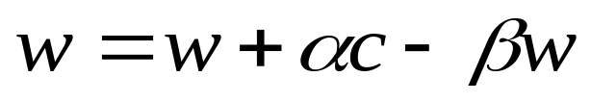
基本模型
w(k) ~ 第k周(末)体重
c(k) ~第k周吸收热量
~ 代谢消耗系数(因人而异)
1）不运动情况的两阶段减肥计划
确定某甲的代谢消耗系数
每周吸收20000千卡 w=100千克不变
即每周每千克体重消耗 20000/100=200千卡

Slide 14
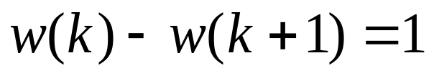
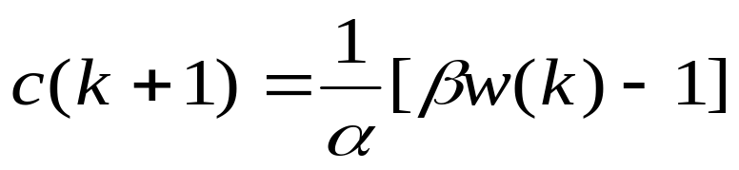
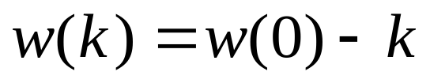
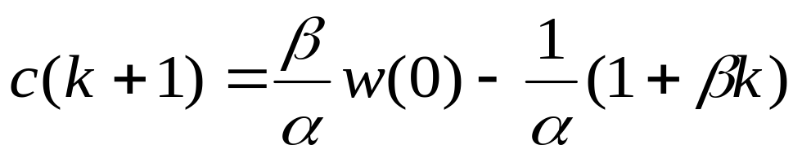
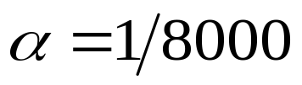


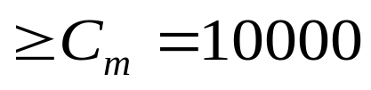

1）不运动情况的两阶段减肥计划
第一阶段: w(k)每周减1千克, c(k)减至下限10000千卡
第一阶段10周, 每周减1千克，第10周末体重90千克
吸收热量为

Slide 15
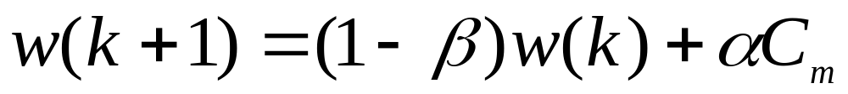
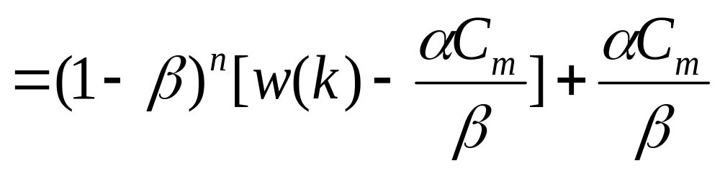
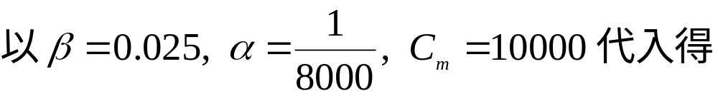
1）不运动情况的两阶段减肥计划
第二阶段：每周c(k)保持C_{m}, w(k)减至75千克
基本模型

Slide 16
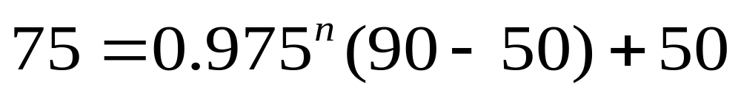
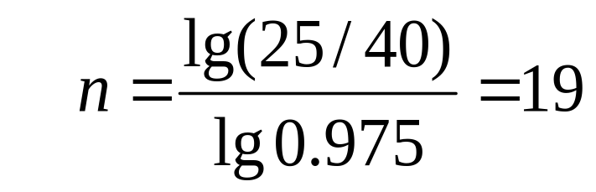
第二阶段：每周c(k)保持C_{m}, w(k)减至75千克
第二阶段19周, 每周吸收热量保持10000千卡, 体重按
减少至75千克。

Slide 17
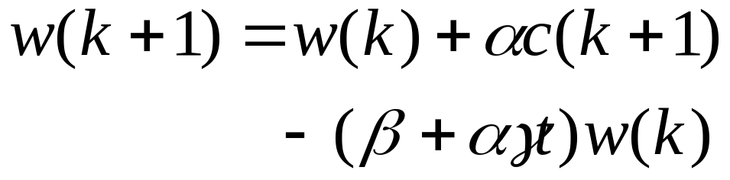




2）第二阶段增加运动的减肥计划
根据资料每小时每千克体重消耗的热量 γ (千卡):
跑步 跳舞 乒乓 自行车(中速) 游泳(50米/分)
7.0 3.0 4.4 2.5 7.9
基本模型
t~每周运动时间(小时)
运动 γt=24 (每周跳舞8小时或自行车10小时), 14周即可。

Slide 18



3）达到目标体重75千克后维持不变的方案
每周吸收热量c(k)保持某常数C，使体重w不变
不运动
运动(内容同前)

Slide 19


7.3 差分形式的阻滞增长模型
连续形式的阻滞增长模型 (Logistic模型)
x(t) ~某种群 t 时刻的数量(人口)
t→∞, x→N, x=N是稳定平衡点(与r大小无关)
离散形式
y_{k} ~某种群第k代的数量(人口)
若y_{k}=N, 则y_{k+1},y_{k+2},…=N
y*=N 是平衡点
讨论平衡点的稳定性，即k→∞, y_{k}→N ？

Slide 20






离散形式阻滞增长模型的平衡点及其稳定性
变量代换
一阶(非线性)差分方程
(1)的平衡点y*=N
(2)的平衡点
讨论 x* 的稳定性

Slide 21




补充知识
一阶非线性差分方程
的平衡点及稳定性
(1)的平衡点 x*——代数方程 x=f(x)的根
(1)的近似线性方程
稳定性判断
x*也是(2)的平衡点
x*是(2)和(1)的稳定平衡点
x*是(2)和(1)的不稳定平衡点

Slide 22























的平衡点及其稳定性
另一平衡点为 x=0
平衡点
稳定性
x* 稳定
不稳定
x* 不稳定
0
1

Slide 23





的平衡点及其稳定性
0
0
1/2
1
1

Slide 24

k
b=1.7
b=2.6
b=3.3
b=3.45
b=3.55
数值计算结果
0
0.2000
0.2000
0.2000
0.2000
0.2000
1
0.2720
0.4160
0.5280
0.5520
0.5680
2
0.3366
0.6317
0.8224
0.8532
0.8711
3
0.3796
0.6049
0.4820
0.4322
0.3987
初值 x₀=0.2
…
…
…
…
…
…
91
0.4118
0.6154
0.4794
0.4327
0.3548
b <3, x→
92
0.4118
0.6154
0.8236
0.8469
0.8127
93
0.4118
0.6154
0.4794
0.4474
0.5405
b=3.3, x→两个极限点
94
0.4118
0.6154
0.8236
0.8530
0.8817
95
0.4118
0.6154
0.4794
0.4327
0.3703
b=3.45, x→4个极限点
96
0.4118
0.6154
0.8236
0.8469
0.8278
97
0.4118
0.6154
0.4794
0.4474
0.5060
98
0.4118
0.6154
0.8236
0.8530
0.8874
b=3.55, x→8个极限点
99
0.4118
0.6154
0.4794
0.4327
0.3548
100
0.4118
0.6154
0.8236
0.8469
0.8127

Slide 25









倍周期收敛——x*不稳定情况的进一步讨论
单周期不收敛
2倍周期收敛
(*)的平衡点
x*不稳定，研究x₁*, x₂*的稳定性

Slide 26








倍周期收敛
的稳定性
b=3.4
y=f⁽²⁾(x)
y=x
x₁*
x*
x₂*
x₀

Slide 27



倍周期收敛的进一步讨论
x₁*, x₂* (及x*)不稳定
出现4个收敛子序列 x_{4k}, x_{4k+1}, x_{4k+2}, x_{4k+3}
平衡点及其稳定性需研究
时有4个稳定平衡点
4倍周期收敛
2^{n}倍周期收敛, n=1,2,…
b_{n}~ 2^{n}倍周期收敛的上界
b₀=3, b₁=3.449, b₂=3.544, …
n→∞, b_{n}→3.57
b>3.57, 不存在任何收敛子序列
混沌现象

Slide 28

的收敛、分岔及混沌现象
b

Slide 29
7.4 按年龄分组的种群增长
不同年龄组的繁殖率和死亡率不同
以雌性个体数量为对象
建立差分方程模型，讨论稳定状况下种群的增长规律
假设与建模
种群按年龄大小等分为n个年龄组，记i=1,2,… , n
时间离散为时段，长度与年龄组区间相等，记k=1,2,…
第i 年龄组1雌性个体在1时段内的繁殖率为b_{i}
第i 年龄组在1时段内的死亡率为d_{i}, 存活率为s_{i}=1- d_{i}

Slide 30





假设
与
建模
x_{i}(k)~时段k第i 年龄组的种群数量
(设至少1个b_{i}>0)
~按年龄组的分布向量
预测任意时段种群按年龄组的分布
~Leslie矩阵(L矩阵)

Slide 31








稳定状态分析的数学知识
L矩阵存在正单特征根λ₁，
特征向量
若L矩阵存在b_{i}, b_{i+1}>0, 则
且
, c是由b_{i}, s_{i}, x(0)决定的常数
解释
L对角化
P的第1列是x*

Slide 32







稳态分析——k充分大种群按年龄组的分布
~ 种群按年龄组的分布趋向稳定，x*称稳定分布, 与初始分布无关。
~ 各年龄组种群数量按同一倍数增减， λ称固有增长率
与基本模型
比较
3）λ=1时
~ 各年龄组种群数量不变

Slide 33







稳态分析
3）λ=1时
~ 1个个体在整个存活期内的繁殖数量为1
~存活率 s_{i}是同一时段的 x_{i+1}与 x_{i}之比
（与s_{i} 的定义 比较）

